Slide 1





TOÁN
PHÉP TRỪ

Slide 2

KHÁM PHÁ

Slide 3

a) 865 279 – 450 237
8
6
5
2
7
9
Đặt tính sao cho các hàng thẳng cột
với nhau
Viết dấu -
Kẻ gạch ngang
-
4
5
0
2
3
7

Slide 4
a) 865279 - 450237
Trừ theo thứ tự từ phải sang trái:
9 trừ 7 bằng 2, viết 2.
7 trừ 3 bằng 4, viết 4.
2 trừ 2 bằng 0, viết 0.
5 trừ 0 bằng 5, viết 5.
6 trừ 5 bằng 1, viết 1.
8 trừ 4 bằng 4, viết 4.
8
6
5
2
7
9
8
6
5
2
7
9
-
4
5
0
2
3
7
4
1
5
0
4
2
a) 865 279 – 450 237 = 415 042

Slide 5
b) 647 253 – 285 749
6
4
2
3
Trừ theo thứ tự từ phải sang trái:
13 trừ 9 bằng 4, viết 4 nhớ 1.
4 thêm 1 bằng 5, 5 trừ 5 bằng 0, viết 0.
12 trừ 7 bằng 5, viết 5 nhớ 1.
5 thêm 1 bằng 6, 7 trừ 6 bằng 1, viết 1.
14 trừ 8 bằng 6, viết 6 nhớ 1
2 thêm 1 bằng 3, 6 trừ 3 bằng 3, viết 3.
4
7
2
5
3
6
7
5
-
1
1
1
2
8
5
7
4
9
3
6
1
5
0
4
b) 647 253 – 285 749 = 361 504

Slide 6
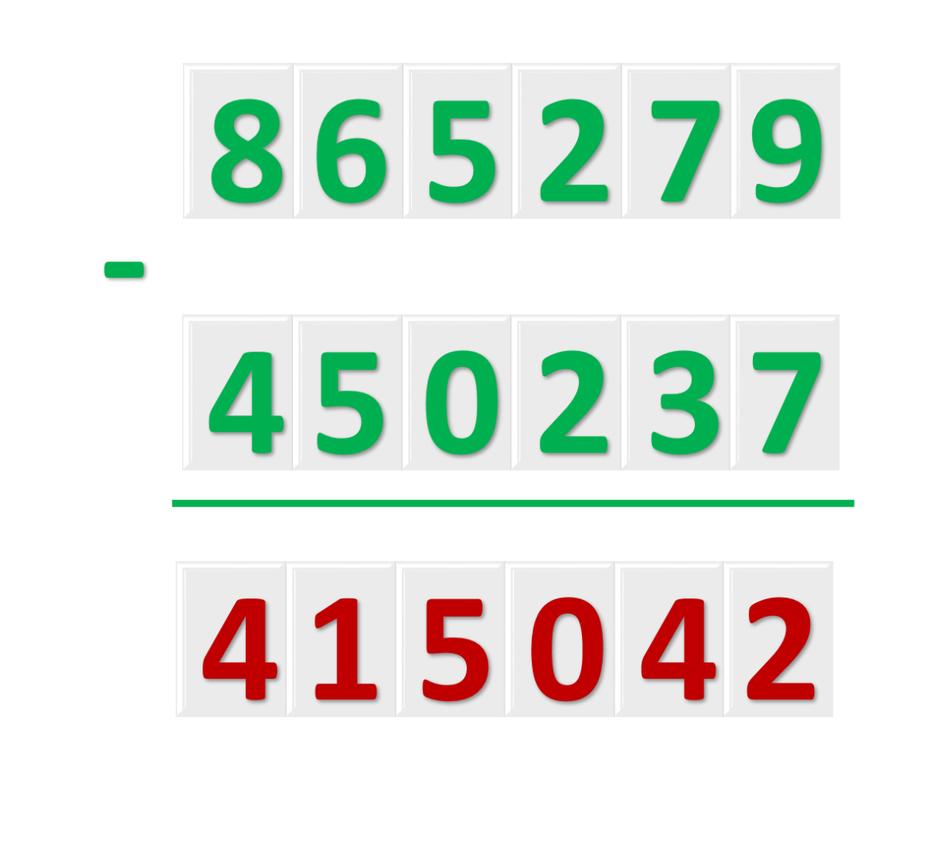
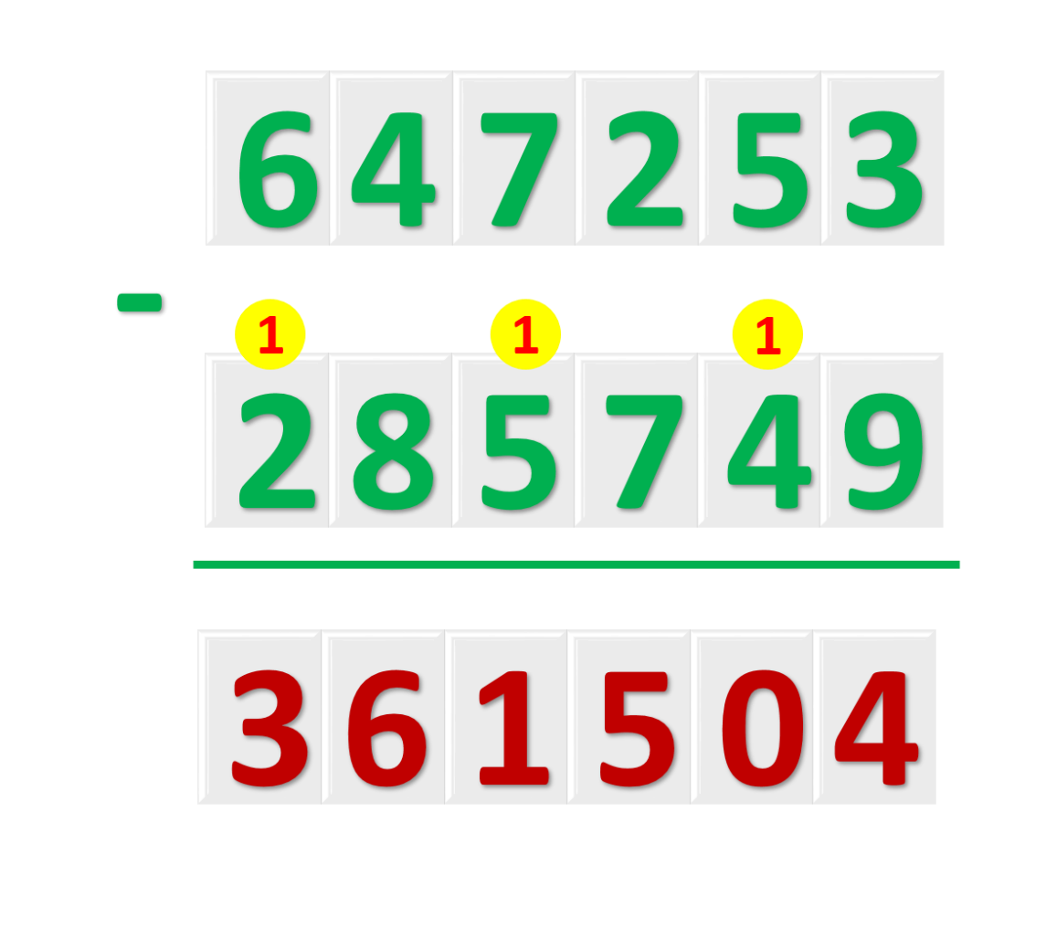

Phép trừ không nhớ và phép trừ có nhớ

Slide 7
LUYỆN TẬP

Slide 8


Bài 1
Đặt tính rồi tính
987 864 – 783 251
969 696 – 656 565
b) 839 084 – 246 937
628 450 – 35 813

Slide 9


a)
987864
783251
204613
969696
656565
313131
-
-
b)
839084
246937
592147
628450
35813
592637
-
-

Slide 10



Bài 2
Tính
48 600 – 9 455 = 39 145
b) 80 000 – 48 765 = 31 235

Slide 11
Bài 3
Quãng đường xe lửa từ Hà Nội đến Thành phố Hồ Chí Minh dài 1730km. Quãng đường xe lửa từ Hà Nội đến Nha Trang dài 1315km. Tính quãng đường xe lửa từ
Nha Trang đến Thành phố Hồ Chí Minh.

Slide 12
Tóm tắt
Để tính quãng đường xe lửa từ
Nha Trang đến Thành phố Hồ Chí Minh,
em phải làm gì?
1 315km
? km
TP. Hồ Chí Minh
Hà Nội
Nha Trang
1 730km

Slide 13

Bài giải:
Độ dài quãng đường xe lửa từ Nha Trang đến Thành phố Hồ Chí Minh là:
1 730 – 1 315 = 415 (km)
Đáp số: 415 km

Slide 14
Tạm biệt
các em!

